Slide 1



Slide 2

EJECUCIÓN DEL PRESUPUESTO
SEGUNDO cuatrimestre del ejercicio fiscal 2023
Fuente: Sistema de Contabilidad Integrada -SICOIN-. Datos al 31 de agosto de 2023.
El Ministerio de Comunicaciones, Infraestructura y Vivienda, para cumplir con sus funciones sustantivas y contribuir al logro de los objetivos nacionales, para el ejercicio fiscal 2023, tiene una asignación presupuestaria de Q5,791.63 millones, de acuerdo al presupuesto aprobado para el presente ejercicio fiscal, mediante el Decreto Número 54-2022 “LEY DEL PRESUPUESTO GENERAL DE INGRESOS Y EGRESOS DEL ESTADO PARA EL EJERCICIO FISCAL DOS MIL VEINTITRÉS”, el cual fue ampliado según Decreto Número 53-2023. Al mes de agosto, el presupuesto vigente asciende a Q8,122.39 millones, del cual se ejecutó un total de Q6,334.07 millones correspondiente al período de enero a agosto 2023.
Fuente: Sistema de Contabilidad Integrada -SICOIN-. Datos al 31 de agosto de 2023.

Slide 3
EJECUCIÓN DEL PRESUPUESTO
segundo cuatrimestre del ejercicio fiscal 2023
El CIV emplea los recursos financieros disponibles en 7 grupos de gasto distintos, los cuales se detallan: Grupo 0. Servicios personales; Grupo 1. Servicios no personales; Grupo 2. Materiales y suministros;
Grupo 3. Propiedad, planta, equipo e intangibles; Grupo 4. Transferencias corrientes; Grupo 5. Transferencias de capital; y, Grupo 9. Asignaciones globales. La mayor cantidad de recursos se concentra en los grupos de gasto 1 y 3, los cuales cuentan con el 43% y 40% de los recursos, respectivamente.
Fuente: Sistema de Contabilidad Integrada -SICOIN-. Datos al 31 de agosto de 2023.
Fuente: Sistema de Contabilidad Integrada -SICOIN-. Datos al 31 de agosto de 2023.

Slide 4
EJECUCIÓN DEL PRESUPUESTO
segundo cuatrimestre del ejercicio fiscal 2023
En cuanto al Presupuesto de Inversión, siendo estos los programas de Desarrollo de la Infraestructura Vial, Construcción de Obra Pública, Atención por desastres naturales y calamidades públicas, estos son los proyectos de rubro con una proporción importante en la distribución del presupuesto institucional. El Ministerio cuenta con un monto vigente de Q.4,055.52 millones, el cual corresponde al 49.93% del presupuesto total del CIV.
Fuente: Sistema de Contabilidad Integrada -SICOIN-. Datos al 31 de agosto de 2023.
Fuente: Sistema de Contabilidad Integrada -SICOIN-. Datos al 31 de agosto de 2023.

Slide 5
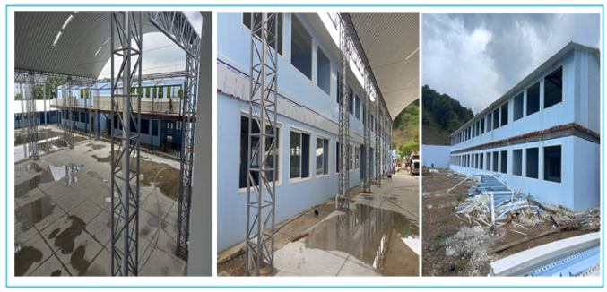
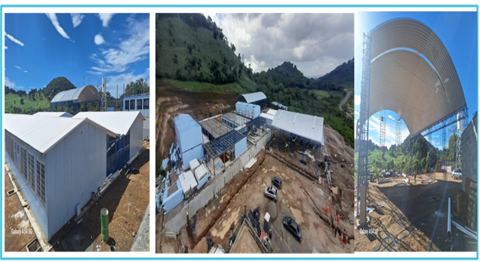
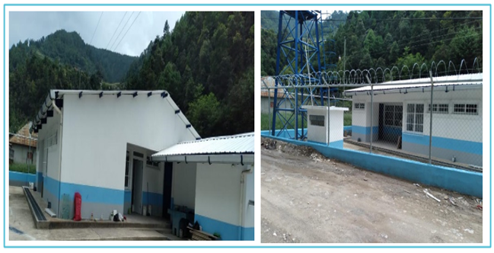
LOGROS INSTITUCIONALES
segundo cuatrimestre del ejercicio fiscal 2023
NOG: 15602133
SNIP: 279055
Proyecto: CONSTRUCCIÓN ESCUELA BICENTENARIO, PUEBLO NUEVO VIÑAS, SANTA ROSA.
Avance Físico: 89.04%
Aspectos Presupuestarios
Monto total del proyecto: Q.48,490,901.59
Plazo de ejecución: 365 días calendario.
Población Beneficiada: 1,075 estudiantes
NOG: 16477502
Programa: Programa 94 “Atención por Desastres Naturales y Calamidades Públicas”
Proyecto: REMOZAMIENTO PUESTO DE SALUD UBICADO EN ALDEA IXCANAC, SAN RAFAEL LA INDEPENDENCIA, HUEHUETENANGO.
Monto del proyecto: Q. 839,548.44
Porcentaje de avance físico acumulado en el cuatrimestre: 87%
Población beneficiada: 10,000habitantes
NOG: 15601668
SNIP: 279061
Proyecto: CONSTRUCCIÓN ESCUELA BICENTENARIO, SAN ANTONIO LA PAZ, EL PROGRESO
Avance Físico: 90.00%
Aspectos Presupuestarios
Monto total del proyecto: Q.44,038,907.40
Plazo de ejecución: 180 días calendario.
Población Beneficiada: 1,227 estudiantes

Slide 6
LOGROS INSTITUCIONALES
segundo cuatrimestre del ejercicio fiscal 2023
NOG: 15602133
SNIP: 279055
Proyecto: CONSTRUCCIÓN ESCUELA BICENTENARIO, PUEBLO NUEVO VIÑAS, SANTA ROSA.
Avance Físico: 89.04%
Aspectos Presupuestarios
Monto total del proyecto: Q.48,490,901.59
Plazo de ejecución: 365 días calendario.
Población Beneficiada: 1,075 estudiantes
NOG: 16477502
Programa: Programa 94 “Atención por Desastres Naturales y Calamidades Públicas”
Proyecto: REMOZAMIENTO PUESTO DE SALUD UBICADO EN ALDEA IXCANAC, SAN RAFAEL LA INDEPENDENCIA, HUEHUETENANGO.
Monto del proyecto: Q. 839,548.44
Porcentaje de avance físico acumulado en el cuatrimestre: 87%
Población beneficiada: 10,000habitantes
NOG: 15601668
SNIP: 279061
Proyecto: CONSTRUCCIÓN ESCUELA BICENTENARIO, SAN ANTONIO LA PAZ, EL PROGRESO
Avance Físico: 90.00%
Aspectos Presupuestarios
Monto total del proyecto: Q.44,038,907.40
Plazo de ejecución: 180 días calendario.
Población Beneficiada: 1,227 estudiantes

Slide 7
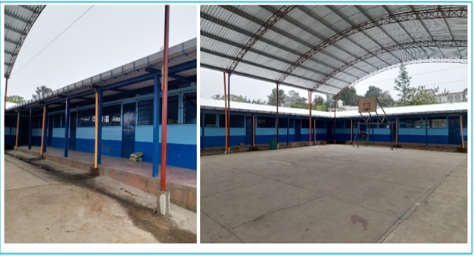
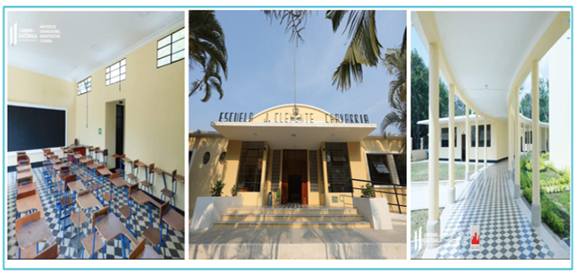
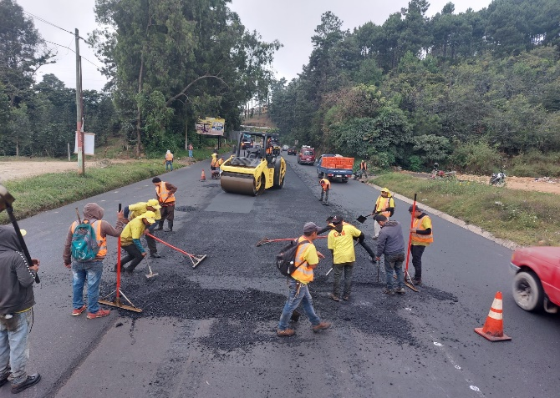
CONSOLIDADO
LOGROS INSTITUCIONALES
Nombre del proyecto
REMOZAMIENTO EORM, CASERÍO EL ROSARIO ALDEA CIENAGA GRANDE, CHIMALTENANGO, CHIMALTENANGO.
SEGUNDO cuatrimestre del ejercicio fiscal 2023
Nombre del proyecto
MEJORAMIENTO ESCUELA PRIMARIA EOUN TIPO FEDERACIÓN, JOSÉ CLEMENTE CHAVARRÍA, SALAMÁ, BAJA VERAPAZ.
Nombre del proyecto
REHABILITACION DE LA RUTA CA-1-OCCIDENTE-06 TRAMO ENTRE CHIMALTENANGO Y ZARAGOZA, CHIMALTENANGO

Slide 8
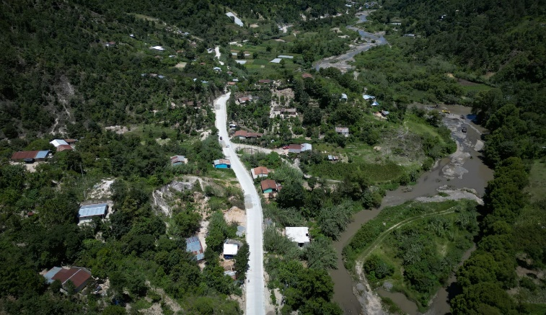
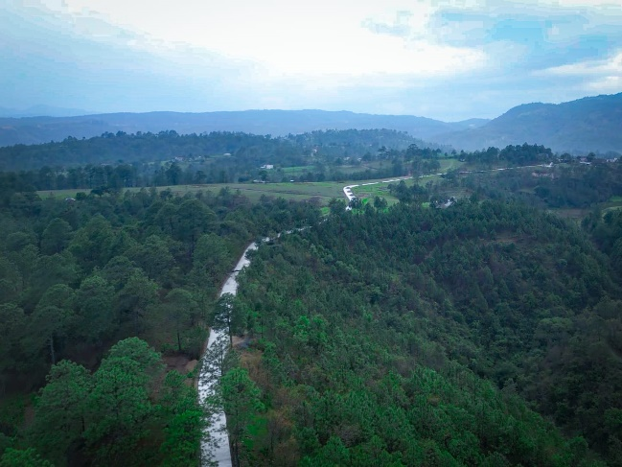
CONSOLIDADO
LOGROS INSTITUCIONALES
SEGUNDO cuatrimestre del ejercicio fiscal 2023
Nombre del proyecto
Nombre del proyecto
MEJORAMIENTO CAMINO RURAL CASERIO TUIXEL - CASERIO MAPA, SAN SEBASTIAN HUEHUETENANGO, HUEHUETENANGO
MEJORAMIENTO CAMINO RURAL CASERIO ZALPATZAN - ALDEA PIACHE, MALACATANCITO, HUEHUETENANGO

Slide 9


